Slide 1

A smart printing service for students at HCMUT
GVHD: PGS. TS Nguyễn Đức Anh
STT | MSSV | HỌ | TÊN
1 | 1933117 | Nguyễn Mạnh | Thông
2 | 2233119 | Trần Nguyễn Bảo | Ngọc
Version 1.0

Slide 2

RESULTS
TASK 1 - 4
DATABASE
TEAM

Slide 3

INTRODUCTION
Task 1 Requirement elicitation
Sinh viên | Tất cả sinh viên Tập trung vào nhóm Sinh viên Bách Khoa: User ID
Đặt hàng | Web-based app Mobile app
Giao nhận | Đến tại nơi xác định để nhận tài liệu Giao tài liệu tận nơi
Thanh toán | Trả tiền trước Các lựa chọn thanh toán: VISA, MOMO, ZALO PAY
Đặt lệnh in | Default, xác định số lượng free pages Buy Printing Pages, số lượng pages mua thêm
Tùy chọn in | Default, A4, in trắng đen, 2 mặt, giấy thường, model máy Option khác: A5/A3, in màu, in 1 mặt, giấy bìa cứng.
Các vai trò chủ yếu (Role) | Sinh viên, nhân viên in ấn, chuyển phát tài liệu
Thời gian | Hỗ trợ thời gian giao/nhận tài liệu

Slide 4
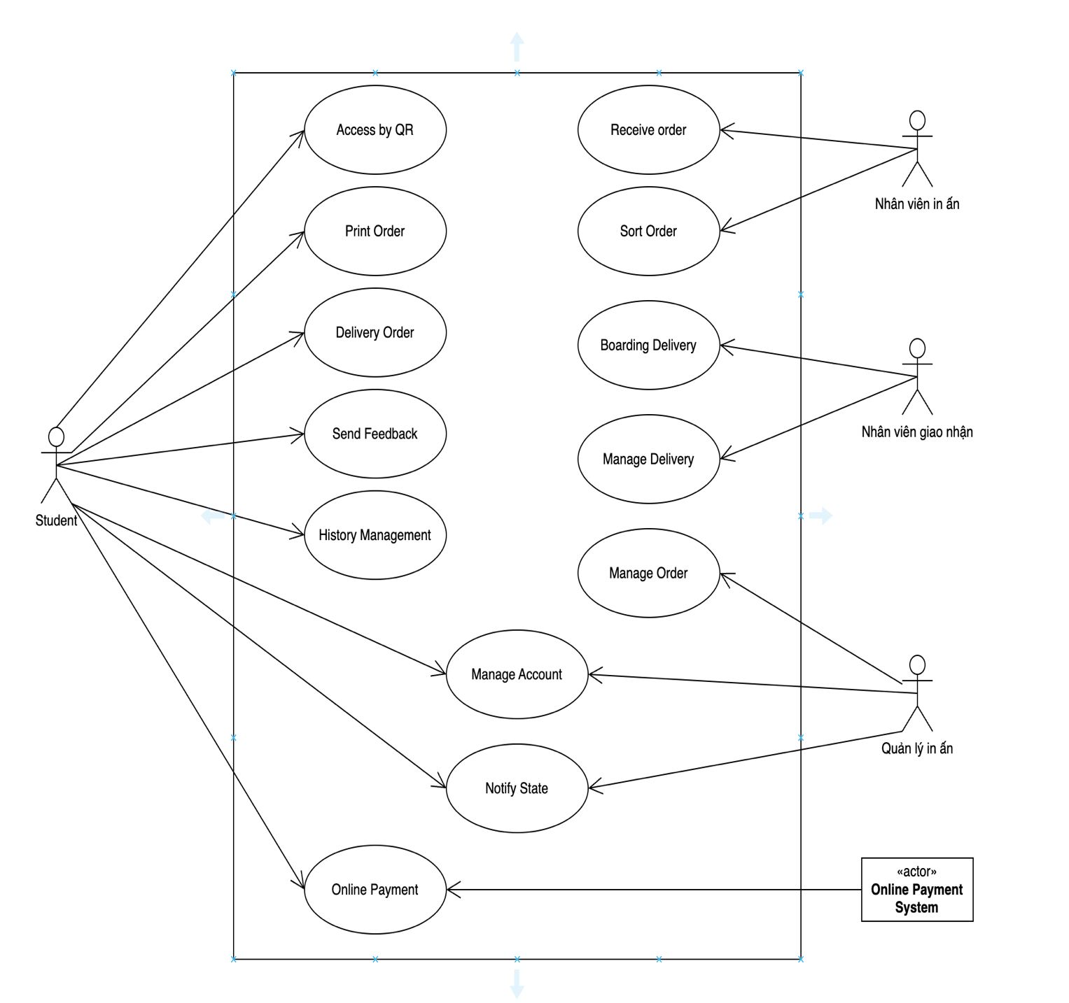
INTRODUCTION
Printer system

Slide 5
INTRODUCTION
Use case ID | Tên use case | Mô tả
1 | Access by QR | Truy cập vào trang web / mobile app của trường với account Student ID bằng mã QR code
2 | Print Order | Đặt lệnh in
3 | Manage account | Quản lý tài khoản của người dùng
4 | Delivery order | Đặt phương thức giao nhận
5 | Make payment online | Thanh toán trực tuyến
6 | History management | Lưu lại danh sách các file đã in trên database theo ngày tháng in file trong 30 ngày
7 | Send feedback | Gửi phản hồi và đánh giá chất lượng dịch vụ in ấn
8 | Manage order | Nhận lệnh order, điều phối, xác định tiến trình, thứ tự in ấn
9 | Receive order | Thi hành yêu cầu in ấn từ quản lý bộ phận in ấn
10 | Sort order | Sắp xếp thứ tự các file đã in ấn xong
11 | Boarding delivery | Xác định phương thức giao nhận file đã in ấn xong
12 | Manage deliver | Sắp xếp thứ tự và chuyển phát các file đã in ấn xong
13 | Notify state | Thông báo trạng thái order (nhận file, đang in, đã in, sẵn sàng giao, đã giao) cho quản lý in ấn và sinh viên.
Printer system

Slide 6
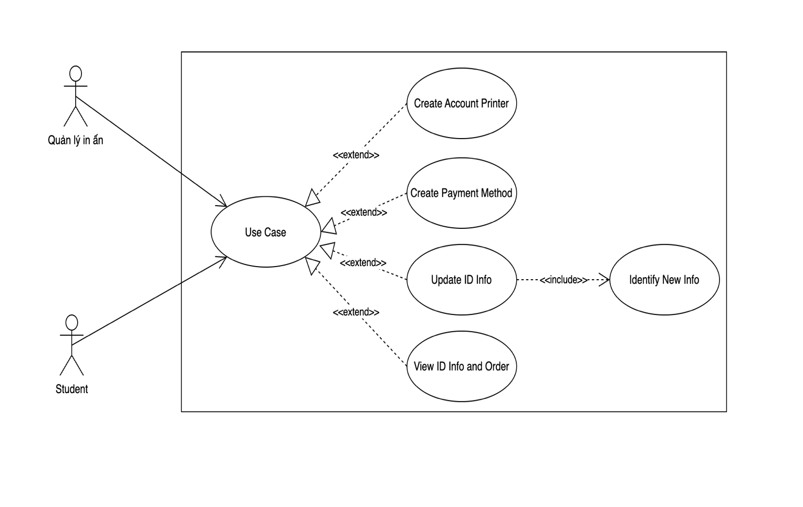
INTRODUCTION
Printer system
Account Management

Slide 7
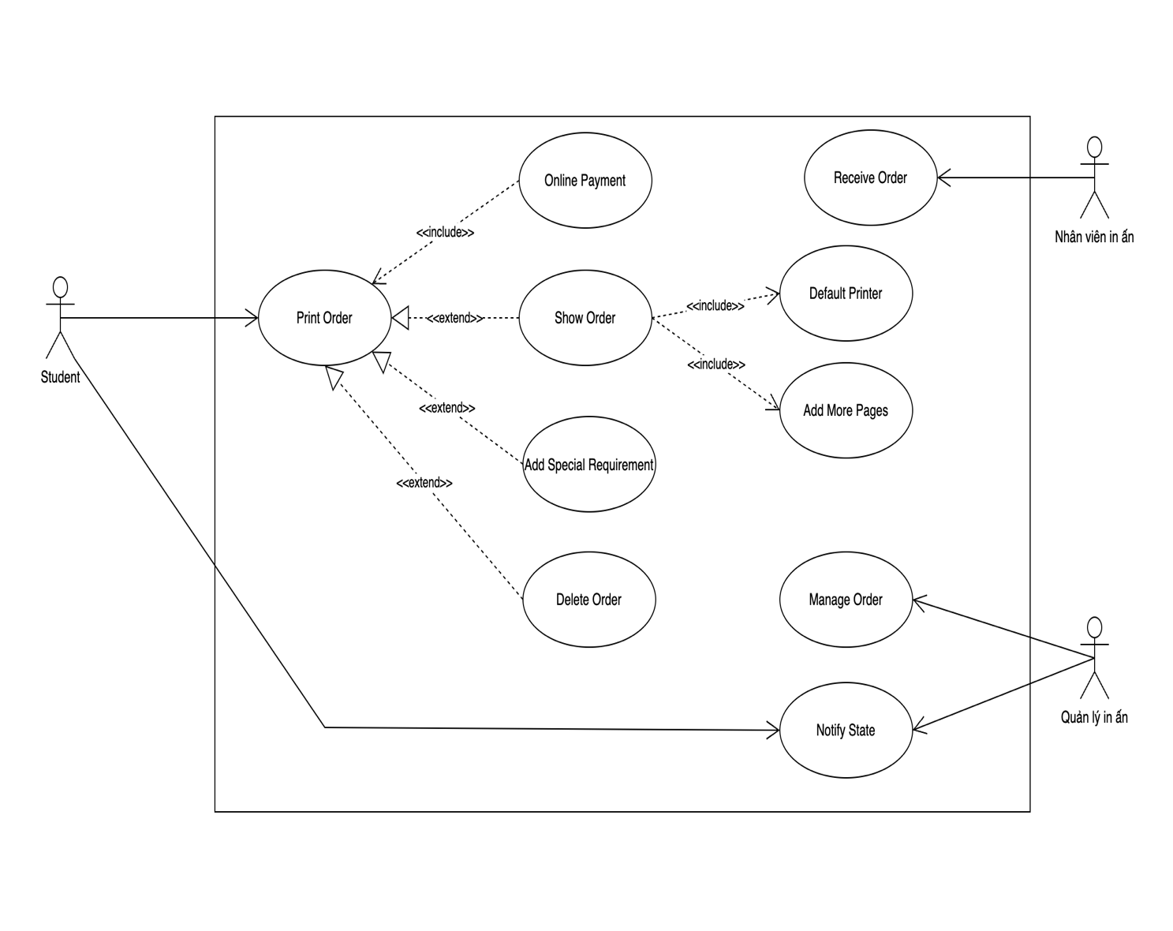
INTRODUCTION
Printer system
Print Order

Slide 8
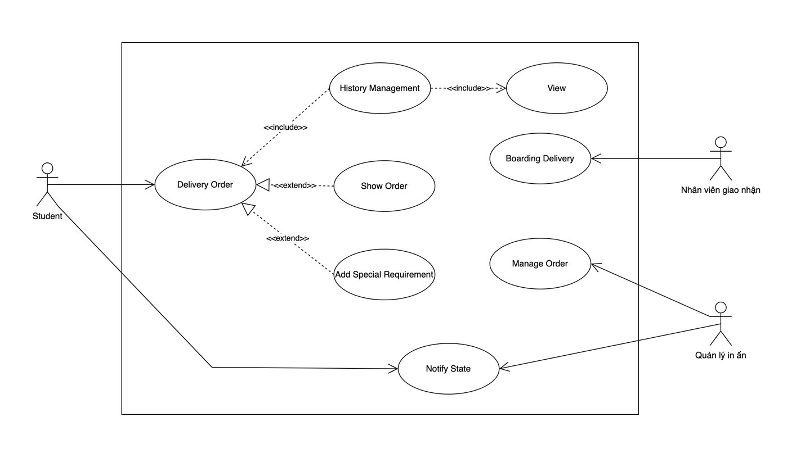
INTRODUCTION
Printer system
Delivery Order

Slide 9
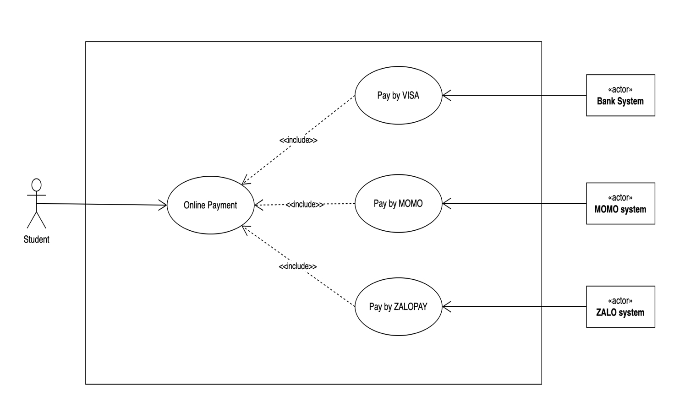
INTRODUCTION
Printer system
Online Payment

Slide 10

Task 2 System modeling
Let’s Dive In

Slide 11
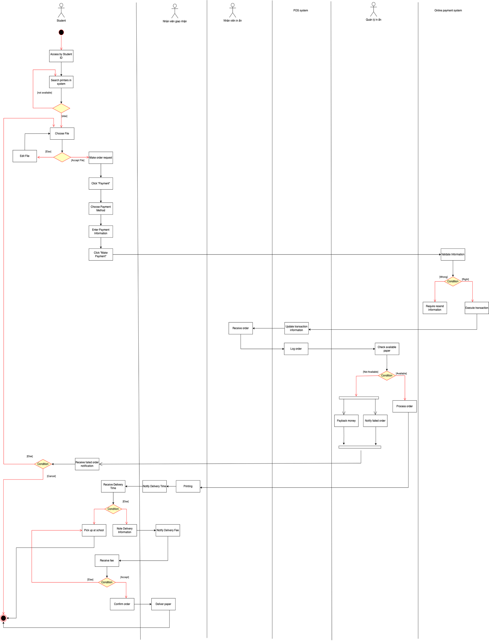
System modeling

Slide 13
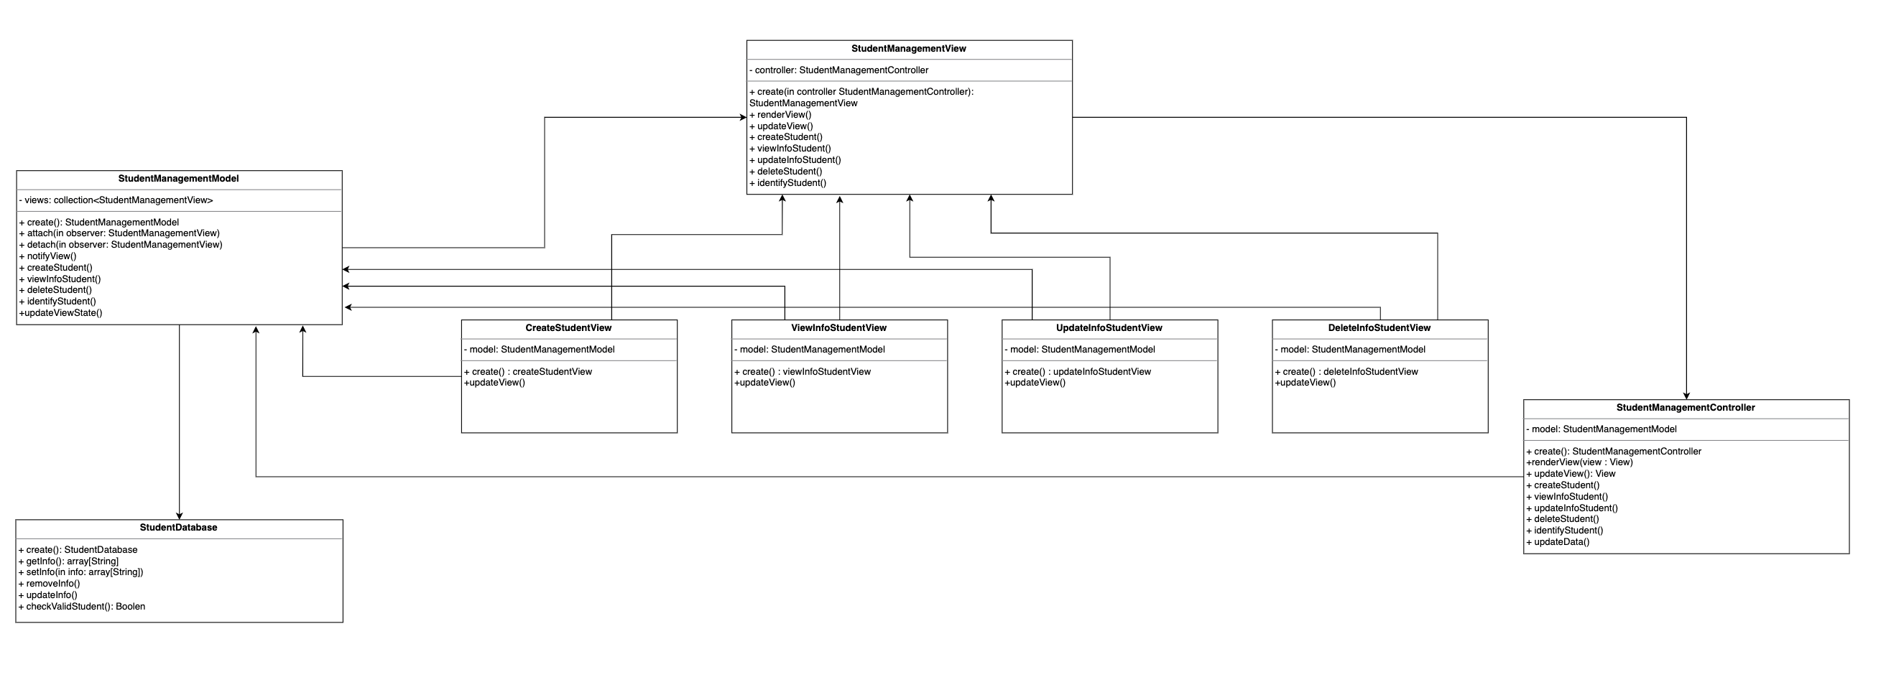
System modeling
Student management

Slide 14
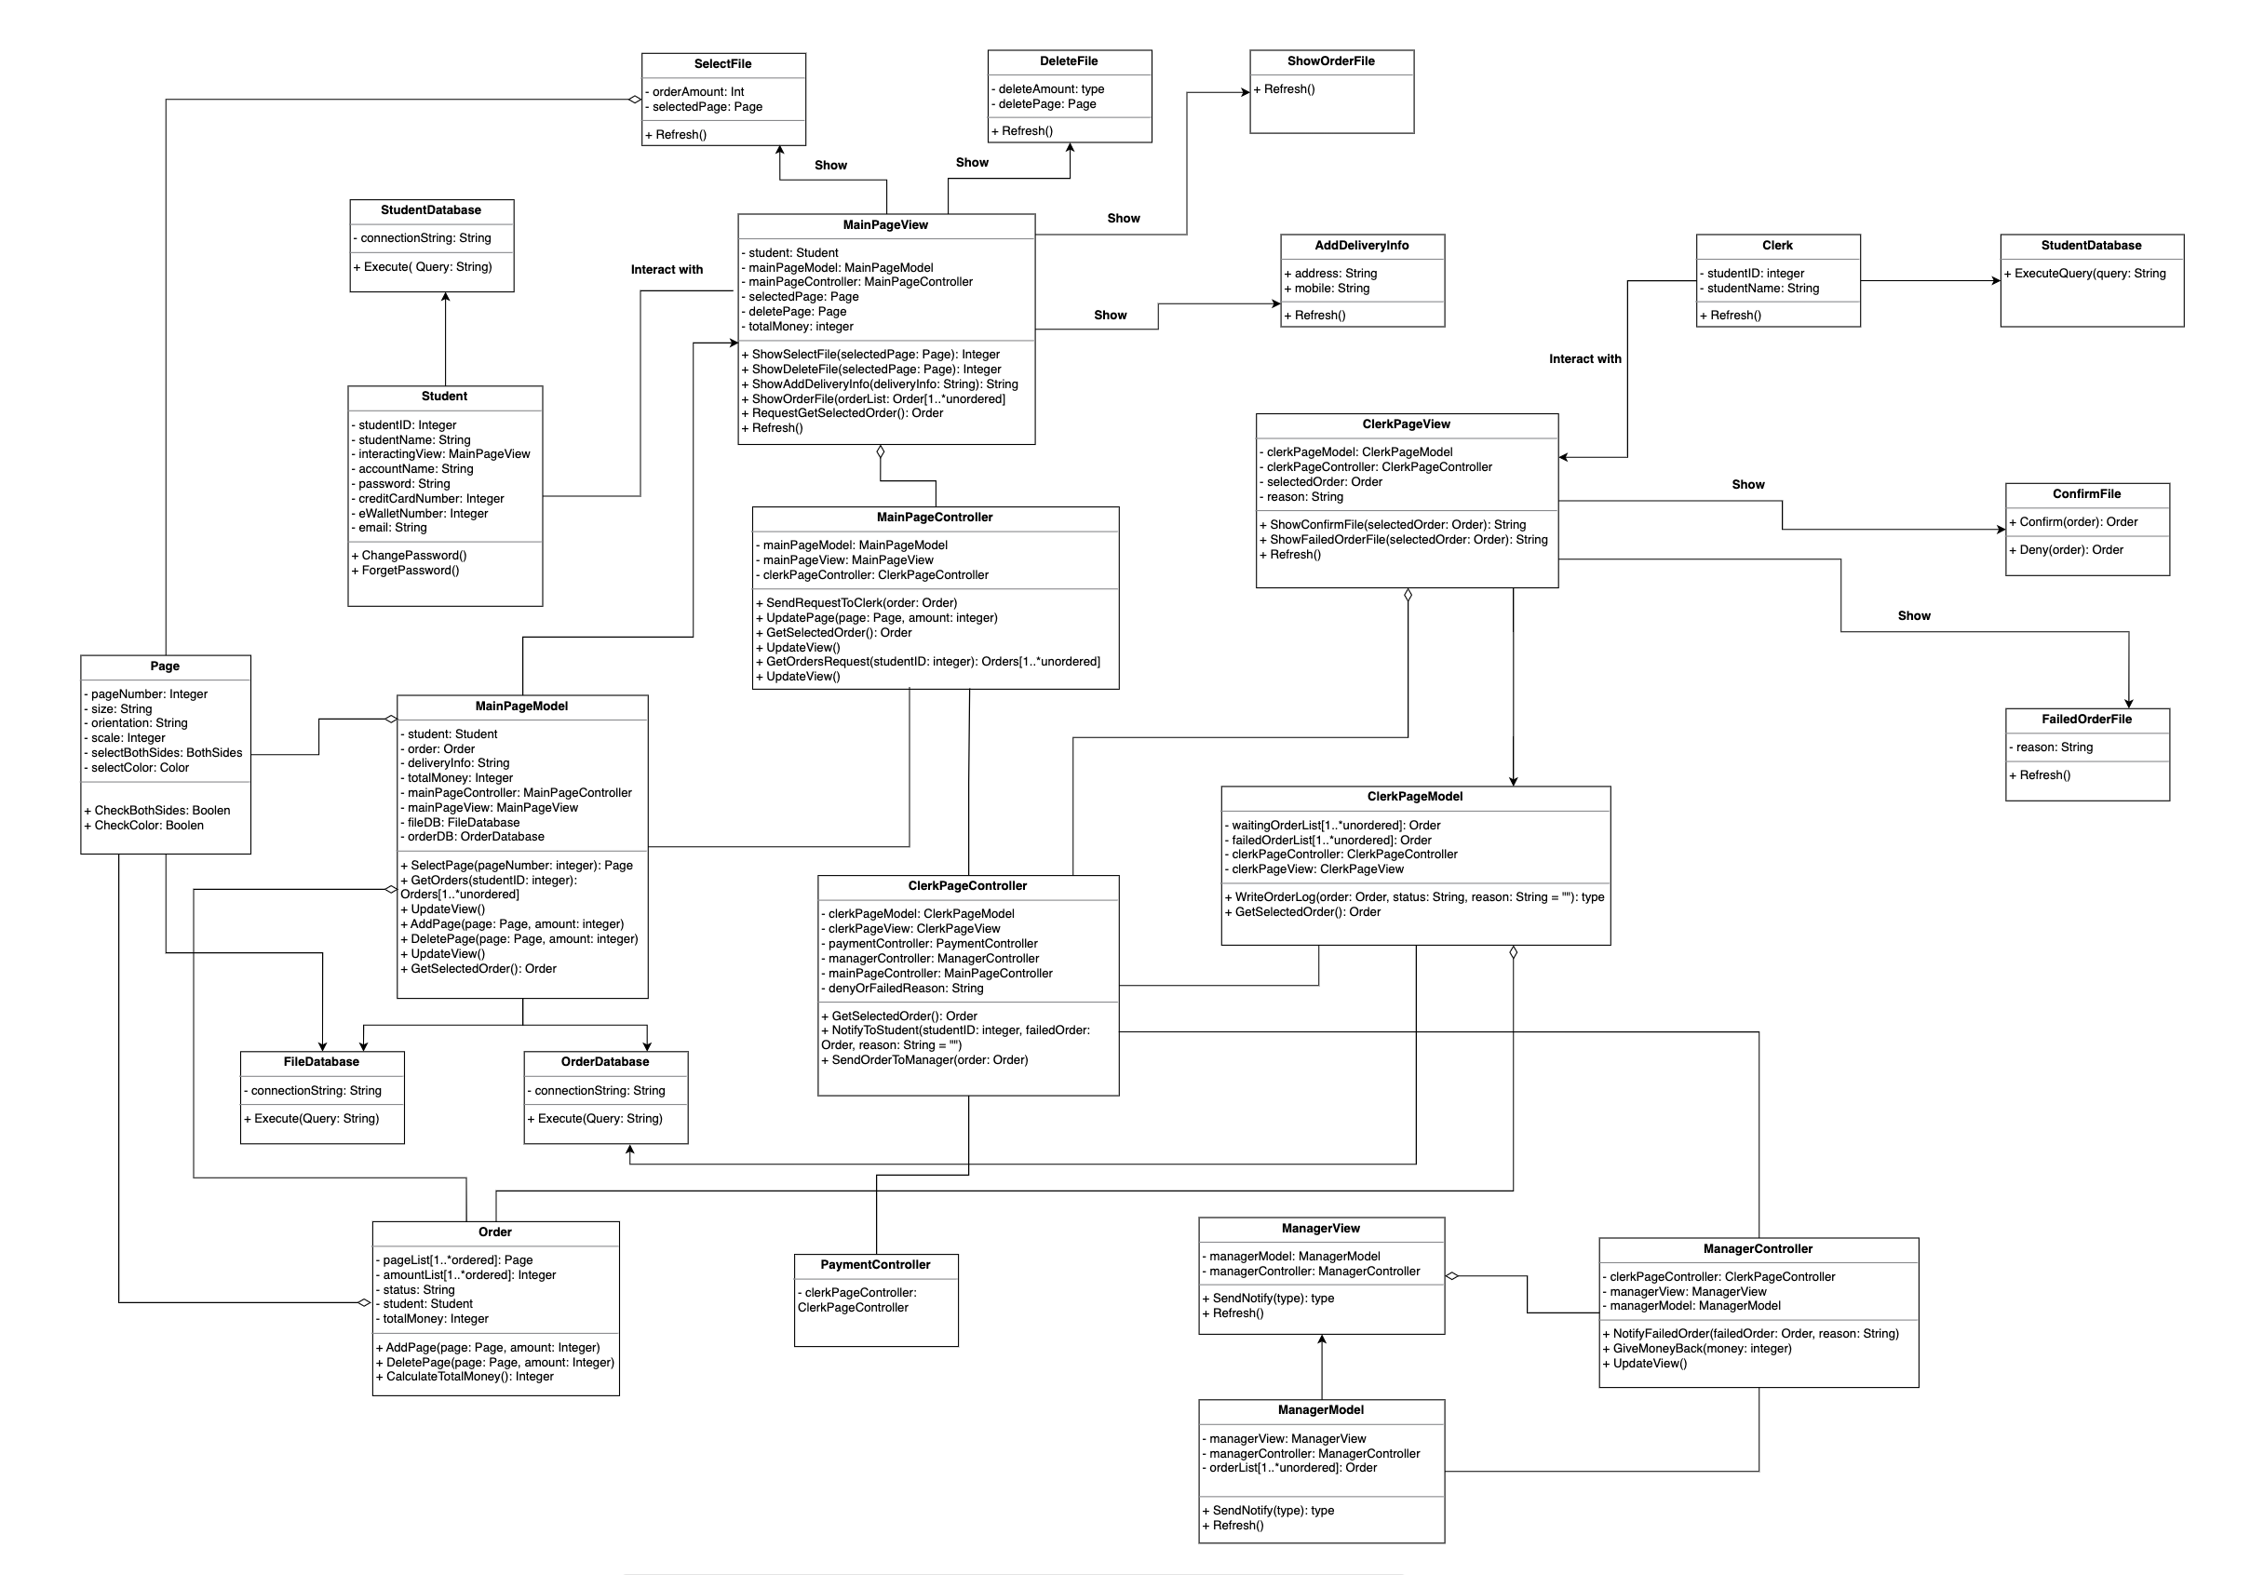
System modeling
Print ordering

Slide 15
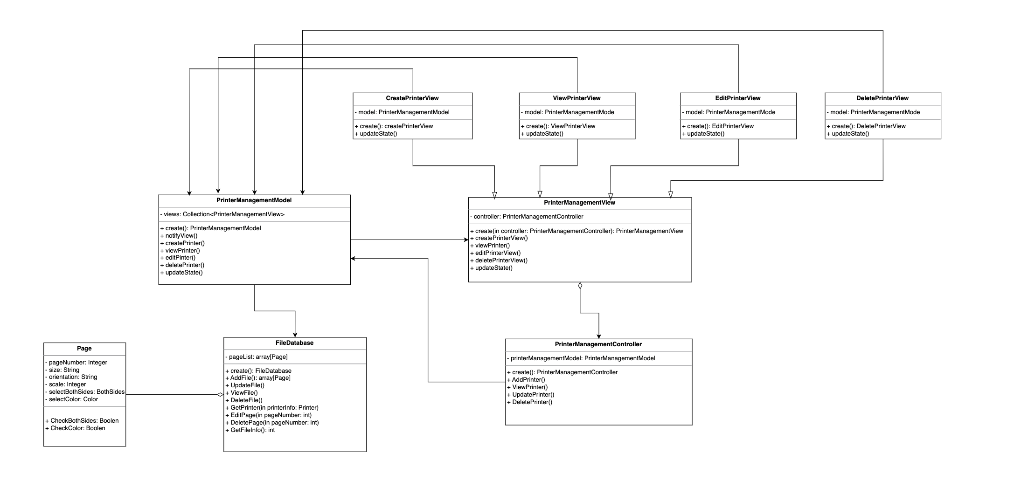
System modeling
Printer management

Slide 16
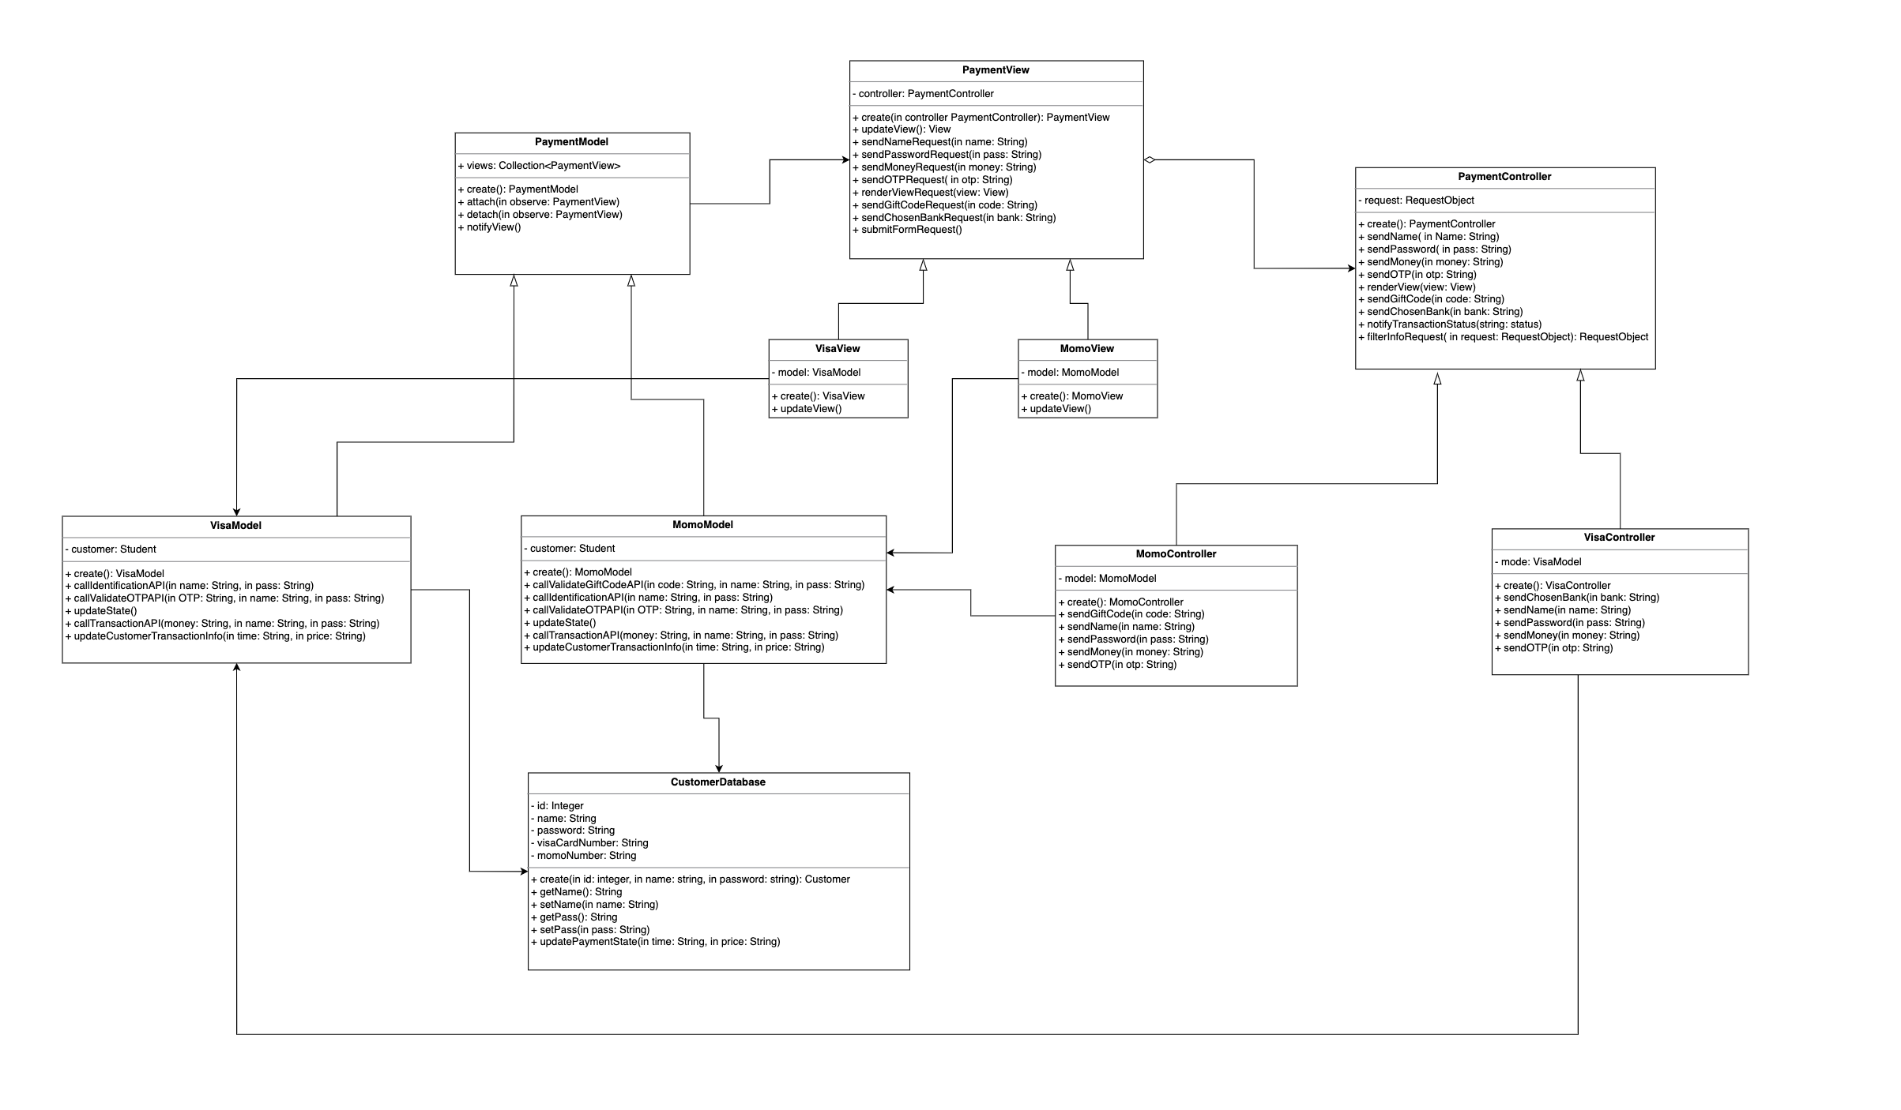
System modeling
Online payment

Slide 17
Task 3 Architecture design
Let’s Dive In

Slide 18
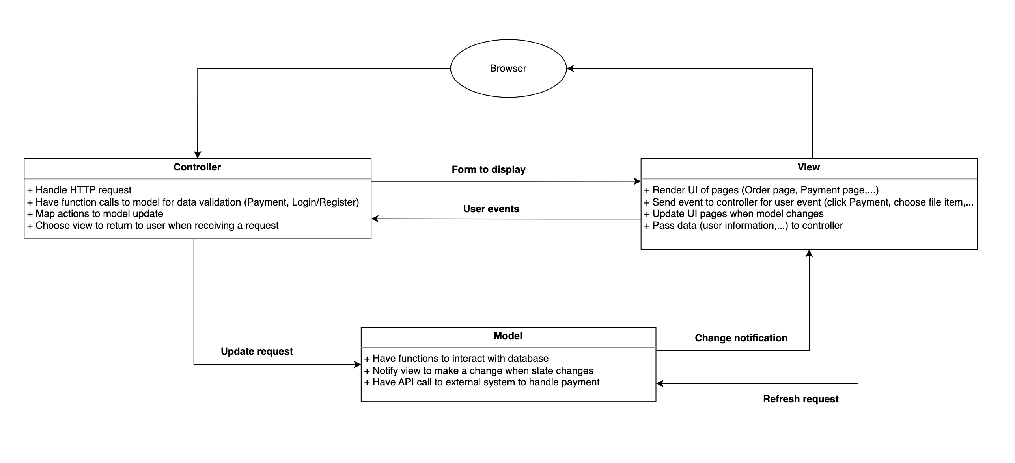
Architecture design
Layered architecture

Slide 19
Task 4 Implementation
Let’s Dive In

Slide 20
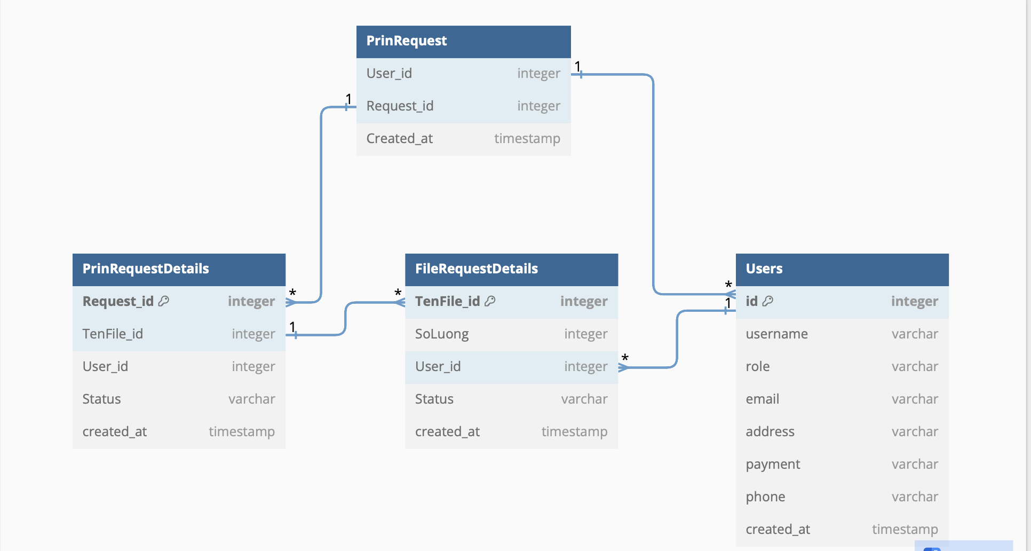
git clone https://github.com/BaoNgoc250491/BTL-Congnghephanmem

Slide 21
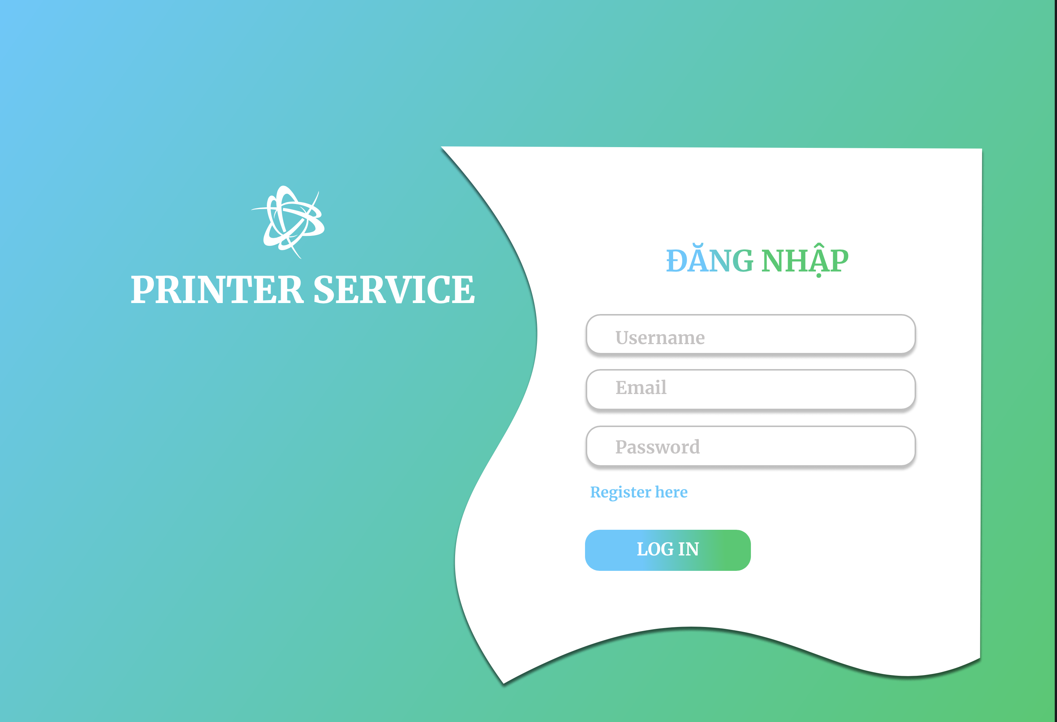

Slide 22
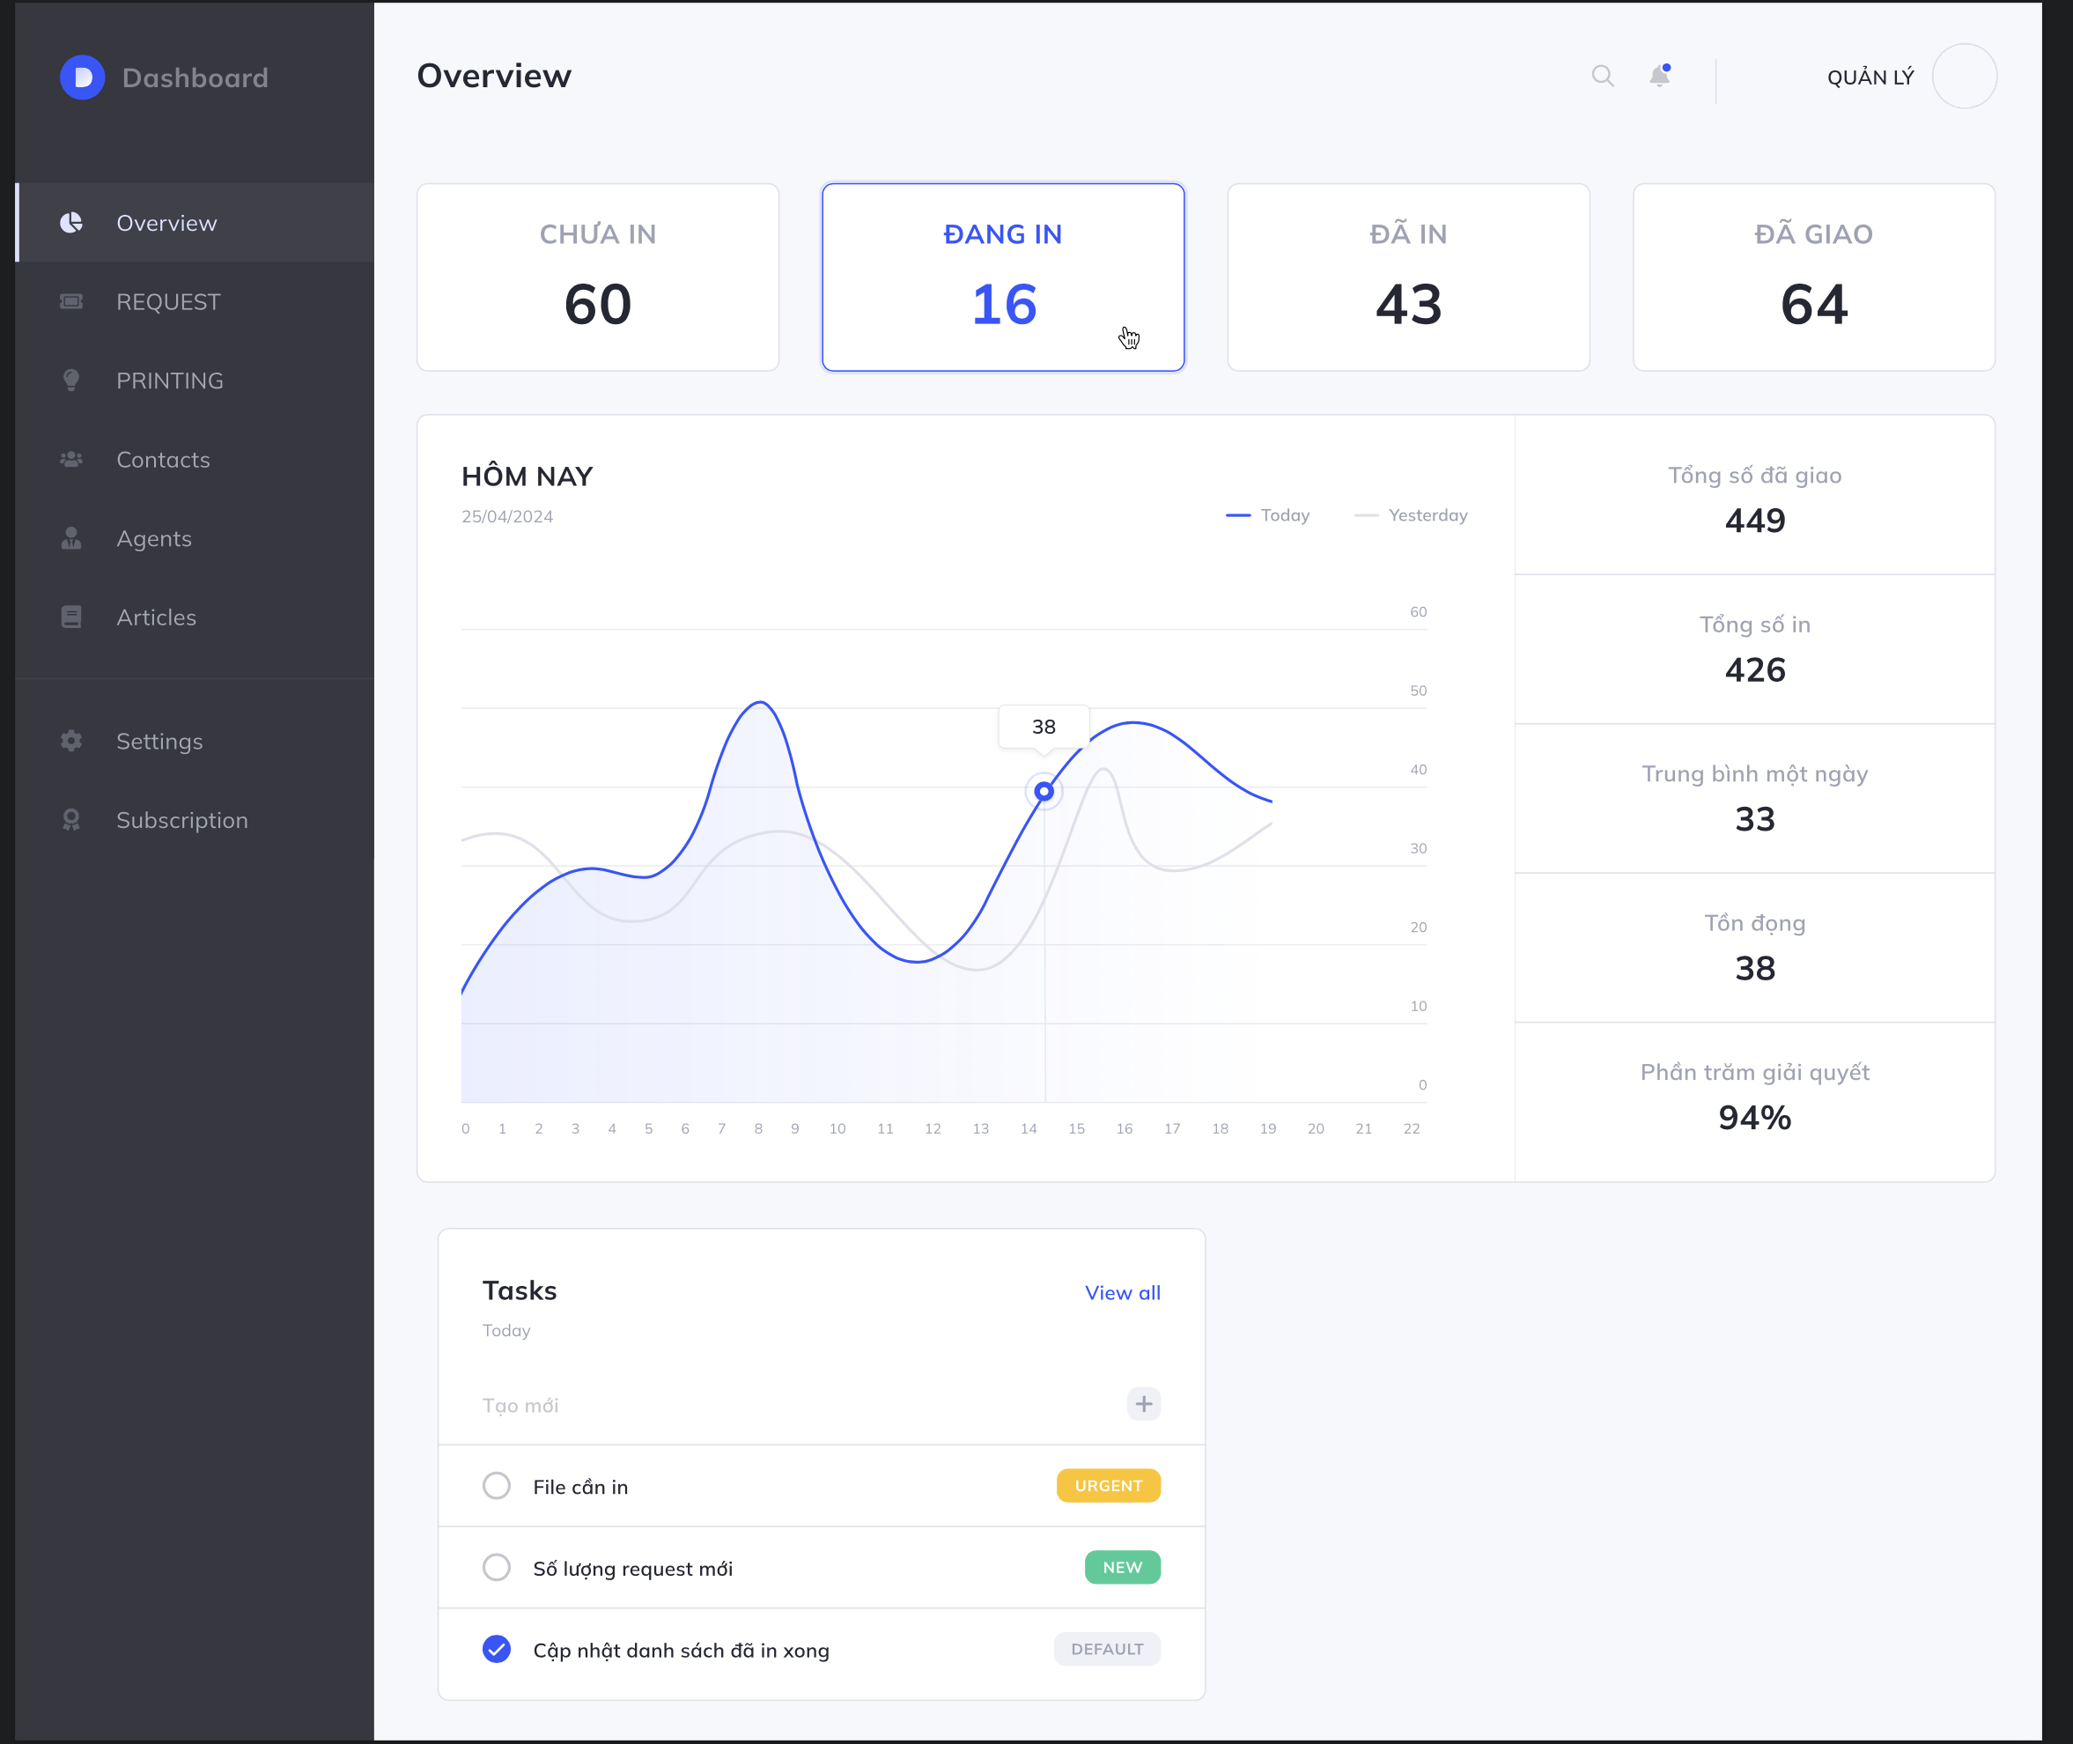

Slide 23



THANK YOU

